Slide 1
Web-Engineering
Rezeptshop

Slide 2






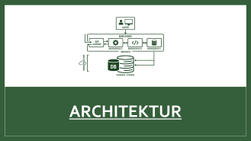

Agenda

Slide 3
WebShop
Notes:
Bekir

Slide 4
Aufgabenstellung - Frontend
User – Frontend
Design Fokussiert sich auf:
Shopping Erlebnis
Suche, Kauf und Inventarsystem
Wunschlisten erstellen und teilen können
Userfreundlicher Login und Authentifizierung
Admin – Frontend
Design Fokussiert auf:
Produktmanagement
Verwalten von Usern (Sperren, löschen)
Verwalten von Admin-Accounts

Slide 5
Aufgabenstellung - Services
Inventarsystem:
Verwaltung von Artikeln, Produktsuche und Kaufprozess
Wunschliste
Erstellung, Bearbeitung und Teilen von Listen mit anderen
Authentifizierung
Registrierung, Mail-Verifizierung und Anmeldung von User und Admin
Autorisierung:
Zentrale Entscheidungen für Zugriff des Users
User-Verwaltung:
Admin-Panel für Account-Management und Sperrungen.

Slide 6
Vorgehen
Notes:
Bekir

Slide 7






Vorgehen
Zuerst geplant: API-Endpunkte, Datenbankschema und Struktur – bevor wir angefangen haben zu coden.
Pro Feature ein wiederholter Loop:
Aufgabe vom Kanban-Board
↓
Endpoint bauen
Git-Strategie
↓
Sofort in Bruno testen
Jeder baute seinen Service eigenständig. Zusammengeführt wird erst am Ende, damit das Repository stabil bleibt.
↓
Konzept.md aktualisieren
↓
Zusammenführen
16.07.2026
Bekir, Avid, Alex, Darian, Lara P., Sheila
7

Slide 8
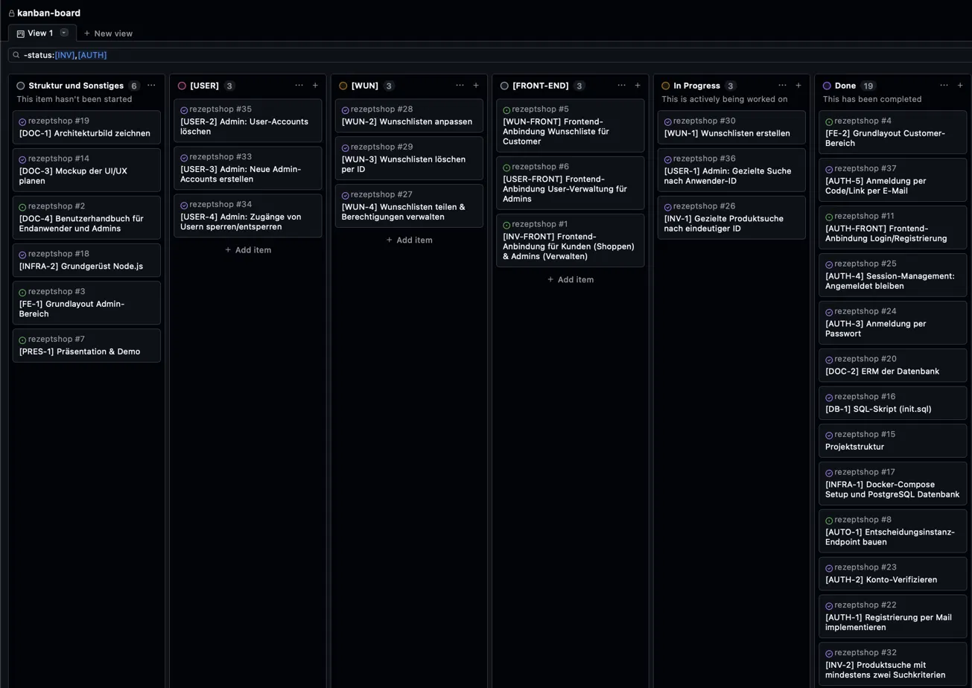
Vorgehen
16.07.2026
Bekir, Avid, Alex, Darian, Lara P., Sheila
8

Slide 9
Vorgehen
Zuerst geplant: API-Endpunkte, Datenbankschema und Struktur – bevor wir angefangen haben zu coden.
Pro Feature ein wiederholter Loop:
Aufgabe vom Kanban-Board
↓
Endpoint bauen
Git-Strategie
↓
Sofort in Bruno testen
Jeder baute seinen Service eigenständig. Zusammengeführt wird erst am Ende, damit das Repository stabil bleibt.
↓
Konzept.md aktualisieren
↓
Zusammenführen
16.07.2026
Bekir, Avid, Alex, Darian, Lara P., Sheila
9

Slide 10
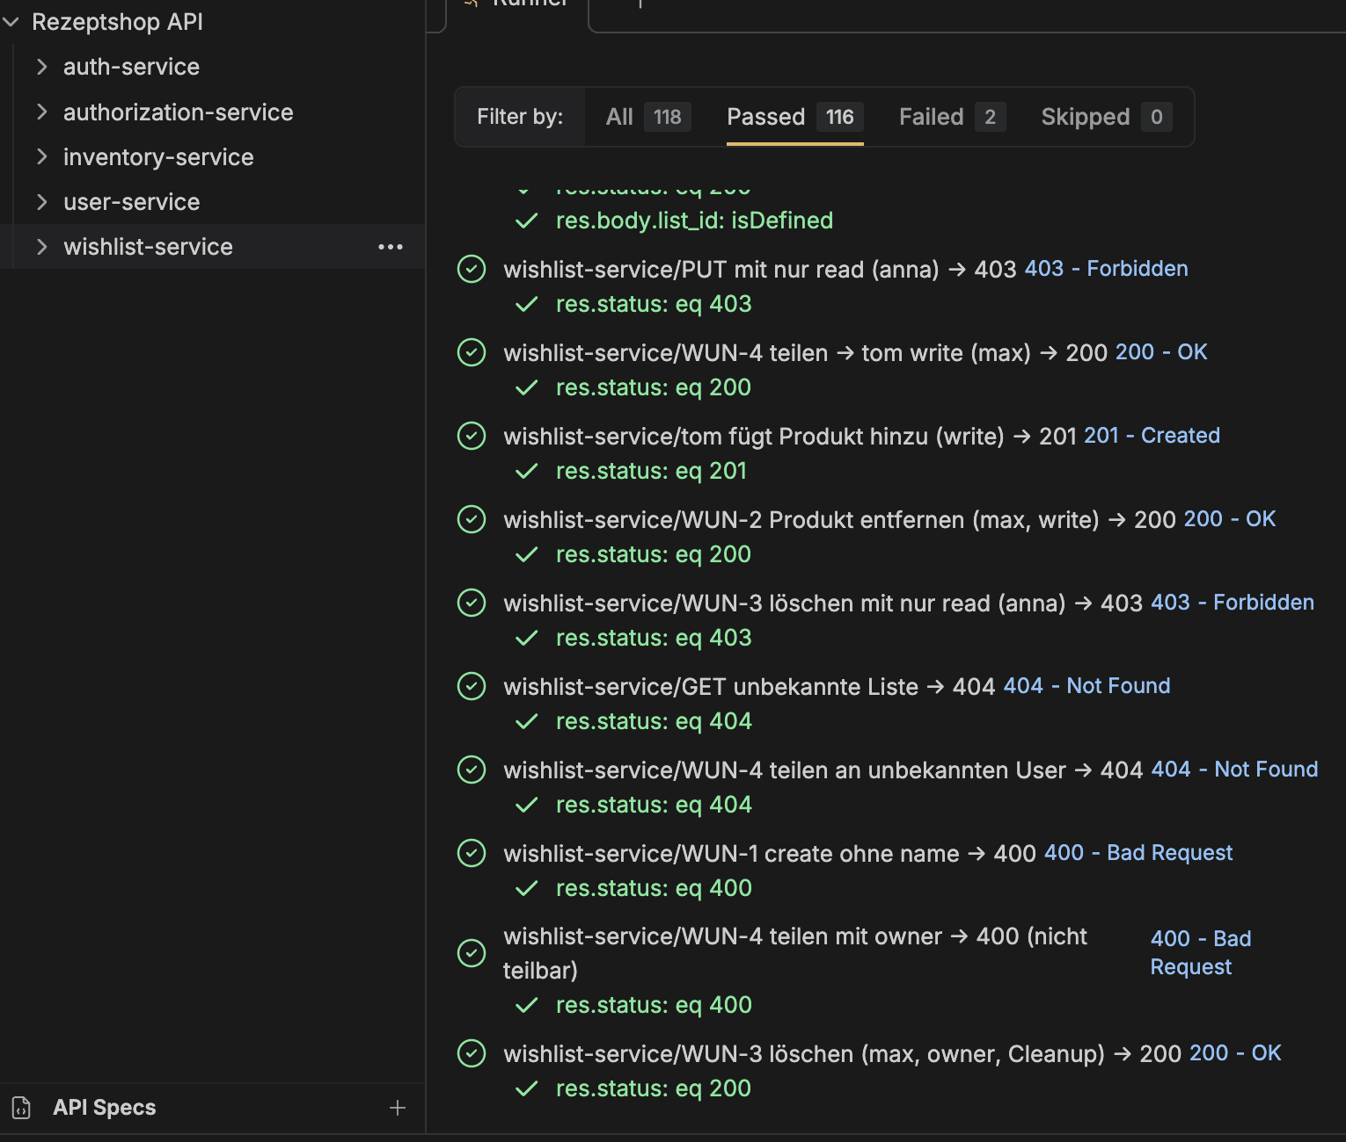



Qualitätssicherung
Eigener Ordner pro Microservice
auth · authorization · inventory · user · wishlist
je ein Bruno-Ordner mit eigenen Testdateien
Eine Testdatei pro Endpunkt/Szenario
Sprechend benannt, z. B. users-13-lock-admin.bru dabei ist sofort erkennbar, was getestet wird
Idempotent mit echten Asserts
Wegwerf-User statt Produktivdaten; assert prüft Statuscode UND Response-Inhalt
Im ganzen Team gleich genutzt
Jeder konnte seinen Endpunkt eigenständig prüfen, bevor der Code zusammengeführt wurde
Doku wächst mit dem Code
Konzept.md je Service wird im Loop aktualisiert
kein Nachgang am Ende des Projekts.
Claude als Teammitglied
Claude hat die Dokumentation geschrieben; wir haben sie laufend geprüft und verbessert
16.07.2026
Bekir, Avid, Alex, Darian, Lara P., Sheila
10

Slide 11
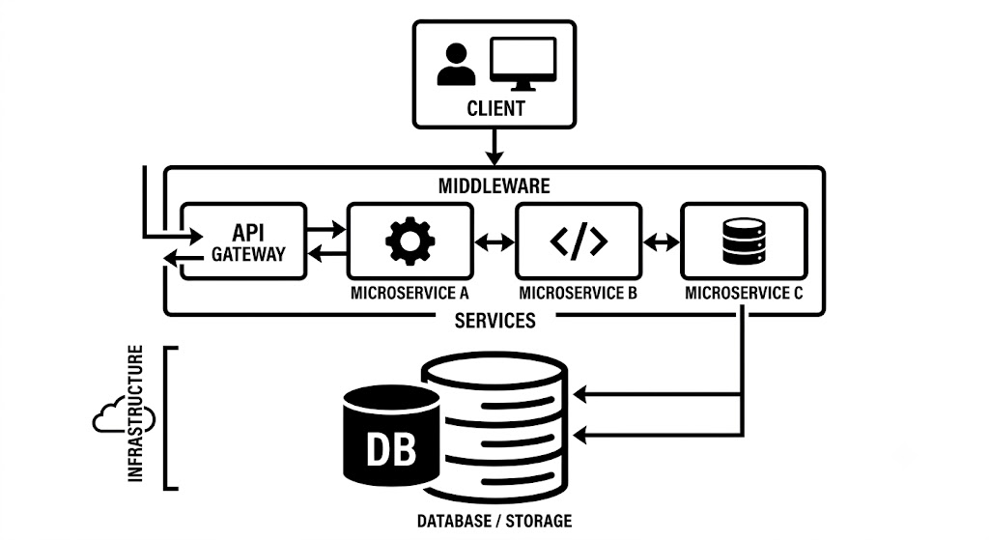
Architektur

Slide 12
Microservices
Monolith
auth-service
authorization-service
user - management
inventar
wishlist
Vorteile:
Fällt ein Service aus oder wird aktualisiert, laufen die anderen weiter

Slide 13
Frontends • Browser – Vanilla JS via nginx
User-Portal | Port 8080
Admin-Portal | Port 8081
HTTP
REST • JWT
Backend • 5 Microservices (Node.js + Express) | untereinander HTTP
Sicherheit "Türsteher"
Fachliche Services
auth-service
Port 3001
Login • JWT
authorization
Port 3002
Rechte prüfen
inventar
Port 3003
Wunschlisten
wishlist
Port 3004
Admin-Verwaltung
user – management
Port 3005
Produkte • Kauf
Bild Upload
SQL
E-Mail
Bilder (nginx)
Port 8082
Produktbilder
Mailpit (Dev)
Port 8025
Mail-Catcher
gemeinsame PostgreSQL Datenbank

Slide 14
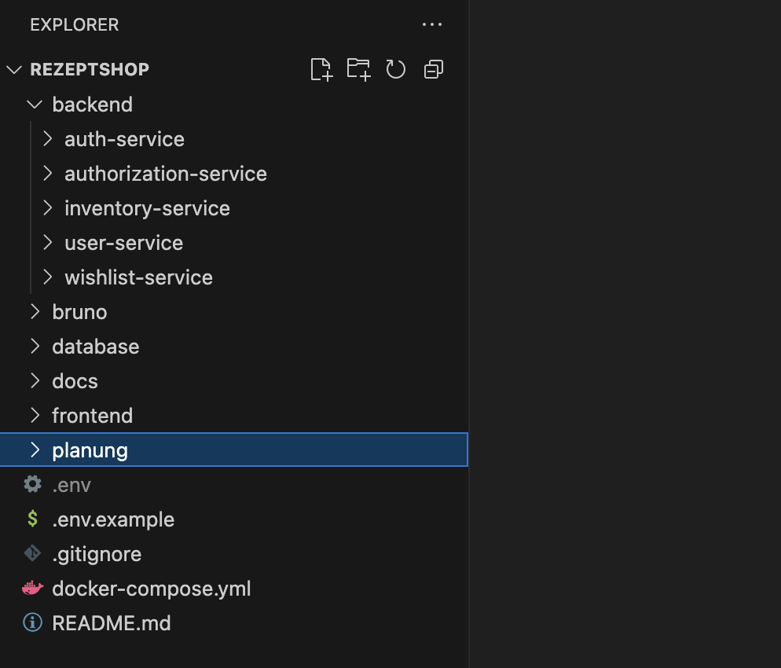
Ordner-Struktur

Slide 15
Auth-Service

Slide 16
auth-service
Port 3001
Hauptfrage: "Wer bist du?"
  Zuständig für Login und Registrierung
  Stellt JWT aus, prüft und Blacklisted sie
  übergibt userID und Rolle des Users an den authorization-service

Slide 17
auth-service · Endpoints und Funktionen
Port 3001 · interner Endpoint: POST /api/auth/validate damit andere Services JWTs prüfen können
AUTH-1 Registrierung per Mail
POST /api/auth/register
Legt neuen User an,hasht Passwort und verschickt die Bestätigungsmail
AUTH-2 Konto verifizieren(Bestätigungslink und Statusabfrage)
GET /api/auth/confirm/:token
Wird durch klicken des Links in der Mail aufgerufen
(Statusabfrage) GET /api/auth/me
AUTH-3 Anmeldung per Passwort
POST /api/auth/login
Prüft, ob der User gelöscht oder gesperrt ist und stellt daraufhin ein 24h JWT-Token aus
AUTH-4 Session + Logout
POST /api/auth/logout
Blacklisted ein ausgestelltes JWT
AUTH-5 Einmal-Login per Code/Link
POST /api/auth/magic-link
(Link) GET /api/auth/magic-login/:token
Fordert einen Einmal-Login an (Code/Link)
(Code) GET /api/auth/magic-login

Slide 18
JSON Web Token (JWT)
header.payload.signature
Payload: { userID, role, email, jti }
Signatur wird mit JWT_SECRET erzeugt

Slide 19
auth-service · Sicherheitsüberlegungen
Port 3001
Passwörter nur als bcrypt-Hash in der Datenbank
JWT_SECRET gehört nie ins git
Einmal-Tokens sind zufällig, haben ein Ablaufdatum und werden nach Gebrauch auf "used = true" gesetzt
Magic-Link antwortet immer gleich, selbst wenn die Mail nicht existiert (verrät keine registrierte Adressen)
/validate ist nur intern bzw. Über das Docker-Netzwerk erreichbar

Slide 20
Autorisierung

Slide 21
authorization-service
Port 3002 · intern
Hauptfrage: "Was darf der User machen?"
  Türsteherprinzip: Schutz von Routen und Ressourcen
  Alle anderen Services rufen vorher authorization-service auf, bevor sie requests verarbeiten
  Leitet das JWT eines Users an den auth-service, zur Überprüfung, weiter
  Prüft selber keine JWTs
  Ist von außen nicht erreichbar, läuft über das Docker-Netzwerk

Slide 22
authorization-service
Port 3002 · intern
Aktions-Check
POST /api/authorization/check
Prüft ob der User mit seinen Rollen eine Aktion ausführen darf
Permissions
POST /api/authorization/grant
Vergibt eine Custom-Permission auf eine Ressource

Slide 23
Funktionsplan: Login
auth-service
User
klärt, wer der User ist (stimmen Anmeldedaten, existiert der User?) und stellt daraufhin ein 24h gültiges JWT für den User aus
POST /api/auth/login
User speichert das JWT bei sich im Browser
JWT

Slide 24
Funktionsplan: Interaktion
User
Interagiert mit der Website
auth-service
authorization-service
JWT
kriegt durch Interaktionen des Users sein JWT und prüft beim auth-service nach Gültigkeit
POST /validate prüft, ob das JWT/User noch gültig ist und gibt dann userID + role zurück
entscheidet durch hardcodierte Regeln, ob der user diese Interaktion ausführen darf oder nicht
UserID + Rolle

Slide 25
Funktionsplan: Logout
auth-service
User
User loggt sich aus
Setzt durch POST /api/auth/logout
Das JWT auf eine blacklist
JWT
Frontend löscht das Token aus dem Speicher des Browsers

Slide 26
Grundregeln
Rolle | Ressourcentyp | Aktion | Erlaubt?
Admin | Alle | Alle | Ja, immer
User | product | read | Ja
User | product | write,delete | Nein
User | user | read, write | Nur das eigene Profil
User | user | delete | nein
User | wishlist | Alle | Nur bei der eigenen wishlist
User | wishlist | Alle | DB Lookup in Permission, Wenn nicht eigene wishlist

Slide 27
Custom Permissions
Stufe | Kann lesen | Kann schreiben | Kann Rechte vergeben
read | Ja | Nein | Nein
write | Ja | Ja | Nein
owner | Ja | Ja | Ja

Slide 28
User-Management

Slide 29



User Management
user-service · Port 3005 · Nutzt das bereits gezeigte Türsteher-Prinzip
USER-1 Profil ansehen
GET /api/users/:id
Admin: jedes Profil
User: nur eigenes (sonst 403)
USER-2 Account löschen
DELETE /api/users/:id
User: eigenen Account
Admin: alle anderen Accounts; nicht sich selbst (400)
USER-3 Admin anlegen
POST /api/users/admin
Nur Admin
E-Mail muss eindeutig sein (409 bei Duplikat)
USER-4 Sperren / Entsperren
PUT /api/users/:id/lock · /unlock
Nur Admin
alle anderen Accounts; nicht sich selbst (400)
Admin darf alles. User nur eigenes Profil (lesen + löschen)
Regel liegt zentral im authorization-service – der user-service enthält null Zeilen Berechtigungslogik
16.07.2026
Bekir, Avid, Alex, Darian, Lara P., Sheila
22

Slide 30


Sicherheitsentscheidungen
Was unsere Umsetzung über die reine Anforderung hinaus absichert
Self-Lockout-Schutz
Ein Admin kann weder sich selbst löschen noch sich selbst sperren (beides gibt 400). Verhindert, dass sich das System ohne handlungsfähigen Admin-Account wiederfindet.
Sperrung wirkt sofort
Das locked-Flag wird bei jedem /validate-Aufruf im auth-service live aus der Datenbank geprüft. Ein gesperrter User wird sofort bei der nächsten Anfrage abgewiesen (auch mit noch gültigem Token
Löschen mit Kaskade, aber Historie bleibt
Warenkorb, Tokens, Berechtigungen und Wunschlisten werden mit dem Account gelöscht (CASCADE). Aber orders.user_id wird auf NULL gesetzt; Kaufhistorie bleibt für Auswertungen erhalten.
16.07.2026
Bekir, Avid, Alex, Darian, Lara P., Sheila
24

Slide 31
Inventar / Warenkorb

Slide 32
Systemarchitektur – Inventar/Warenkorb
Authentication-Service
(Port 3001)
Authorization-Service
(Port 3002)
(1) POST / Validate
(2) POST /api/authorization/check
Inventory – Service
(Port 3003)
(3) SQL-Zugriff
(4) SMTP
PostgreSQL
DB
Mail-Infrastruktur
(Mailplit)

Slide 33
Inventarsystem
Inventory-service · Port 3003 · Nutzt das ebenfalls das gezeigte Türsteher-Prinzip
INV-1 Gezielte Produktsuche
GET /api/products/:id
Admin + User: Kann Produkte Suchen
INV-2 Produktsuche mit Suchkriterien
GET /api/products
Admin + User: Können mit Filter Suchen
INV-3 Produkte Erstellen
POST /api/products
Nur Admin
Mindestangaben sind erforderlich (ID, Name, Beschreibung, Preis, Menge) (User ERROR 403)
INV-4 Produkte Löschen
DELETE /api/products/:id
Nur Admin
Löscht Produkt per ID aus der Datenbank (Bei User ERROR 403)
INV-5 Produkte Bearbeiten
PUT /api/products/:id
Nur Admin
Gezielte Änderung der Attribute per ID
16.07.2026
Bekir, Avid, Alex, Darian, Lara P., Sheila
22

Slide 34
Warenkorb
Inventory-service · Port 3003 · Nutzt das ebenfalls das gezeigte Türsteher-Prinzip
INV-6 Warenkorb
(Hinzufügen) POST /api/cart/items
(Entfernen) DELET /api/cart/:productId
Nur User: Produkt Hinzufügen + Entfernen
Validierung der Menge; (400), wenn Produkt nicht verfügbar ist.
INV-7 Produkt kaufen
POST /api/cart/checkout
Nur User (verifiziert):
Kauf triggert die Anzeige der persönlichen Einkaufshistorie
INV-7 Bestell Historie
GET /api/orders
Nur User: kann Bestellhistorie aufrufen
INV-8 Einkaufsbestätigung
Triggert automatisch
Datenbank->(COMMIT)
Nur User: bekommt eine Mail mit kaufbestätigung
16.07.2026
Bekir, Avid, Alex, Darian, Lara P., Sheila
22

Slide 35
Wishlist

Slide 36
Systemarchitektur – Wishlist
Authentication-Service
(Port 3001)
Authorization-Service
(Port 3002)
(1) POST /api/auth/validate
(2) POST /api/authorization/check
Wishlist – Service
(Port 3004)
PostgreSQL
DB
(3) SQL-Zugriff

Slide 37
Wishlist
Wishlist-Service · Port 3004 · Nutzt ebenfalls das gezeigte Türsteher-Prinzip
WUN-1 Wunschliste erstellen
POST /api/wishlists
User(verifiziert):
Erstellen Benutzer (owner_user_id), “Listen name” erforderlich (400)
WUN-2 Wunschliste anpassen
PUT /api/wishlists/:id
POST /:id/products
DELETE /:id/products/:productId
User: Ändern Listenname & beschreibung (je berechtigungsstufe)
Wunschliste und Produkte müssen in DB existieren (404)
WUN-3 Wunschliste löschen
DELETE /api/wishlists/:id
User (Owner): nur Owner darf Liste löschen (403)
WUN-4 Wunschliste Teilen
POST /api/wishlists/:id/share
User: Berichtigung und Freigabe nur von Besitzer oder Admin
(read, write) an Andere User; Owner ist nicht teilbar (400)
16.07.2026
Bekir, Avid, Alex, Darian, Lara P., Sheila
22

Slide 38
Datenbank

Slide 39
Eine Datenbank - fünf Services
auth-service
authorization-service
PostgreSQL
Datenbank
Gemeinsame PostgreSQL-Datenbank: Alle Backend-Services greifen auf selbe PostgreSQL-Instanz zu
Automatisches Setup durch init.sql: init.sql wird bei erstem Containerstart ausgeführt → Erstellung ohne manuellen Eingriff
Persistenz über Docker Volume: Daten liegen auf Host-Rechner → Container können ohne Probleme gestoppt oder gelöscht werden
user-management
inventory
wishlist

Slide 40
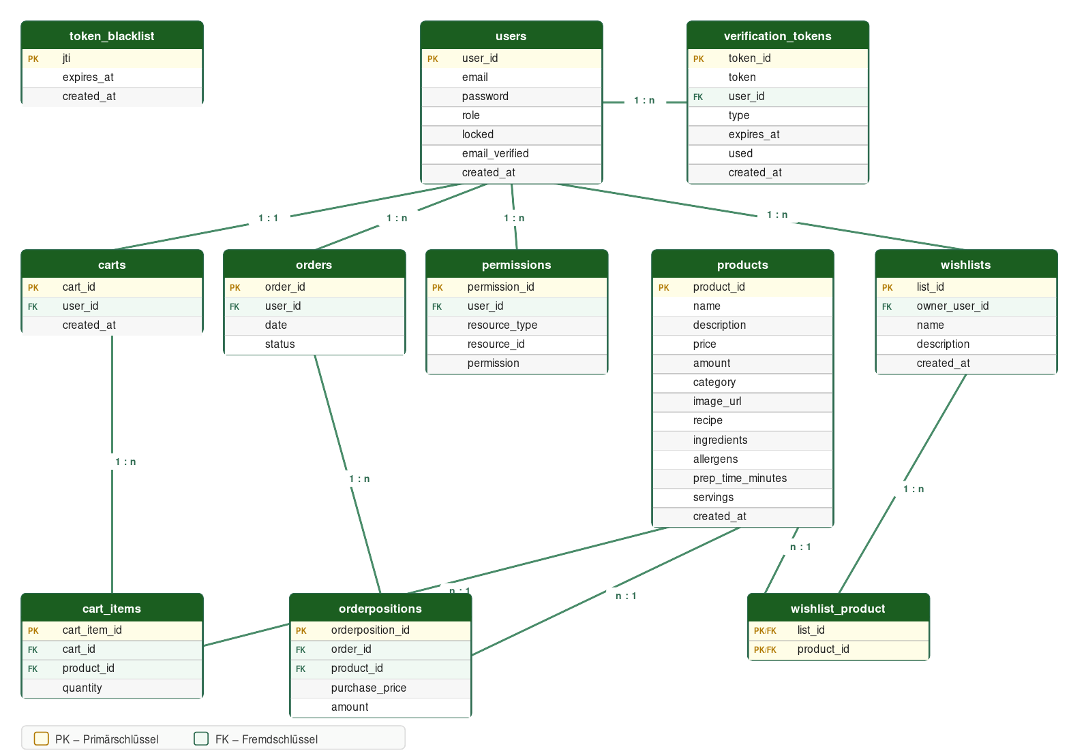

Slide 41
Zugehörigkeiten der Tabellen
auth-service:
users
verification_tokens
token_blacklist
inventory-service:
products
carts
cart-items
orders
orderpositions
wishlist-service:
wishlists
wishlist_product
authorization-service:
permissions
User-service:
users

Slide 42
Datenintegrität durch Constraints
UNIQUE
Jeder User genau einen Warenkorb
Kein Produkt doppelt im selben Warenkorb
User hat pro Ressource nur eine Berechtigungsstufe
CHECK
role IN ('admin', 'user') → keine ungültigen Rollen möglich
status IN ('pending', 'completed', 'cancelled') → nur definierter Bestellstatus
permission IN ('read', 'write', 'owner') → exakt drei Berechtigungsstufen

Slide 43
Datenlebenszyklen
Was passiert mit den Daten, wenn ein User gelöscht wird?
On Delete Cascade:
Warenkorb
Verification Tokens
Wunschlisten
Berechtigungen
On Delete Set NULL:
order.user_id
orderpositions.product_id
Gesamte Kaufhistorie bleibt korrekt und vollständig erhalten

Slide 44

Docker

Slide 45
Warum Docker?
Container statt Installation:
Jeder Service erfordert eigene Dependencies → durch Container keine manuelle Installationen nötig:
Docker Container
Node.js 20
Vereinheitlichung des Setups:
Unabhängig von Betriebssystemen lässt sich mit einem Befehl dieselbe Umgebung starten
Service Code
Isolierung der Services:
Container laufen unabhängig voneinander → Fehler einzelner Services wirken sich nicht auf andere aus
.env & Config

Slide 46
Unsere Container-Landschaft
Backend
auth-service (Port 3001)
authorization-service (intern)
inventory-service (Port 3003)
wishlist-service (Port 3004)
user-service (Port 3005)
Datenbank
postgres (Port 5432)
Frontend
user-portal (Port 8080)
admin-portal (Port 8081)
image-assets (Port 8082)
Nur in Dev
pgAdmin (Datenbank-GUI)
mailpit (Mail-Catcher)
db-seed (Testdaten)

Slide 47
Dockerfile – Entstehung eines Images
COPY package*.json
Nur Abhängigkeiten kopieren
RUN npm ci
Pakete installieren (deterministisch
COPY..
Quellcode kopieren
CMD ["npm","start"]
Container-Startbefehl
FROM node:20-alpine
Basis-Image:
Linux + Node.js
Layer-Caching:
Docker speichert jeden Schritt als eigene Schicht (Layer). Ändert sich bspw. nur der Code (Layer 4), läuft npm ci (Layer 3) nicht nochmal -> spart bei jedem Rebuild Zeit.

Slide 48
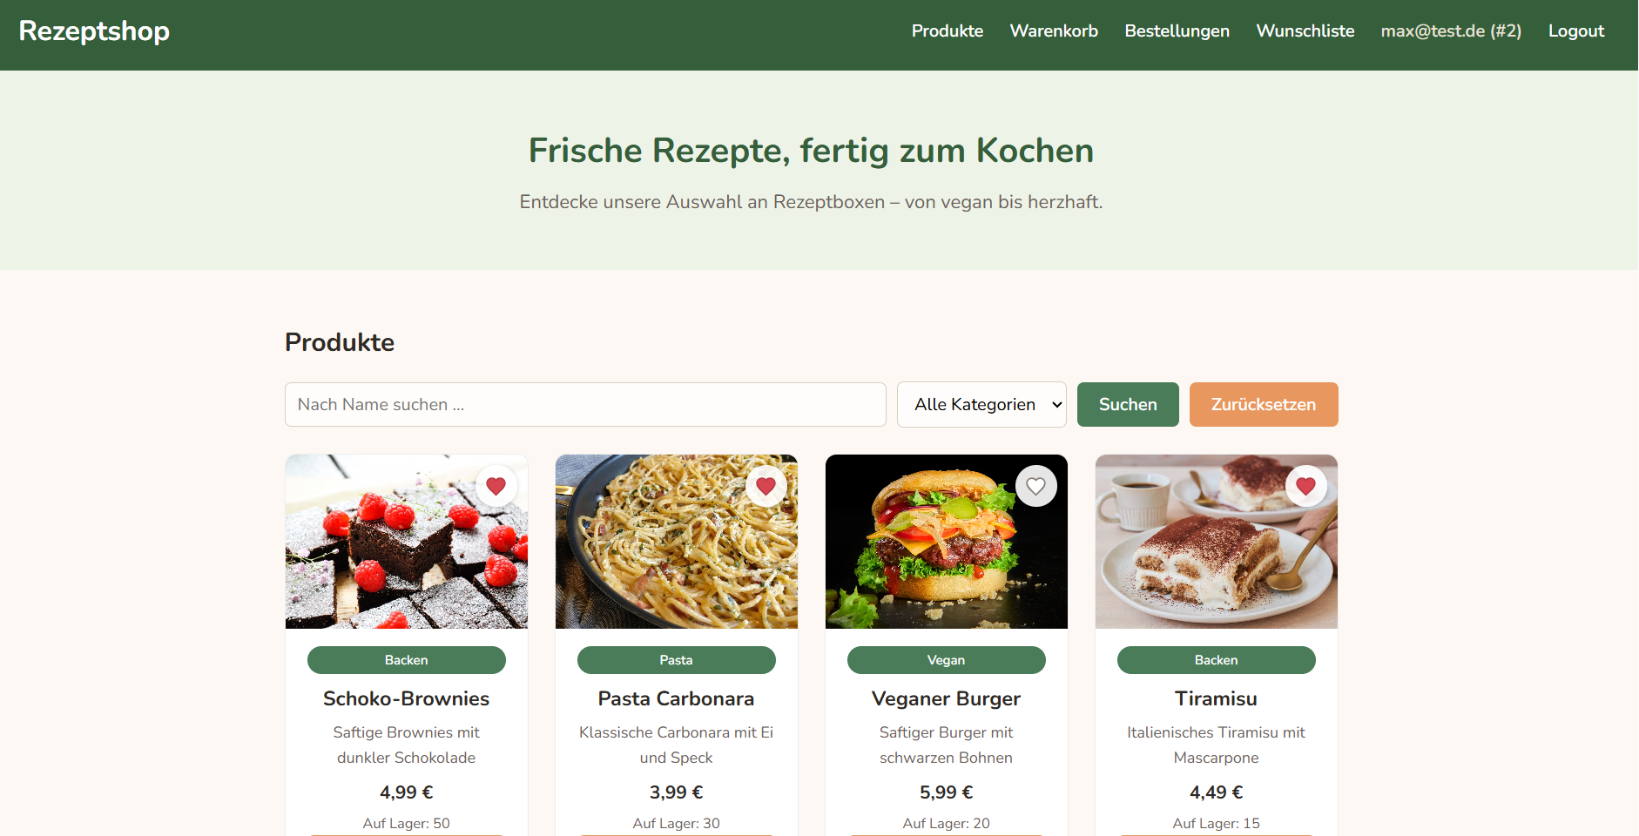

Live-Demo
*Hyperlink auf Überschrift

Slide 49
Learned lessons

Slide 50
Rückblick - Was gut lief
klarer Ablauf für den Normalfall
Kanban → bauen → testen → dokumentieren
→ Lücke: kein Vorgehen für Bugs und Abweichungen – ein Prozess muss auch den Ausnahmefall regeln
von Anfang an, statt am Ende
jeder Service eine eigene Konzept.md
→ Dokumentation macht Entscheidungen auch Wochen später nachvollziehbar
regelmäßiger Austausch im Team
Überblick bei verteilten Architekturen
→ ein gemeinsames Bild der Architektur ist wichtiger als Detailwissen jedes Einzelnen
Struktur
Dokumentation
Kommunikation

Slide 51
Rückblick - Zusammenarbeit im Team
klarer Feature-Branch-Workflow von Anfang an definiert
in der Praxis Schwierigkeiten im Umgang mit Git
Git-Arbeit wurde auf eine Person geschoben
Wissen konzentriert sich – diese Person wird zum Flaschenhals
ein Prozess wirkt erst, wenn ihn alle beherrschen – nicht, wenn er nur dokumentiert ist
gemeinsame Werkzeuge zu Projektbeginn zusammen einüben
Wissen aktiv verteilen, statt Aufgaben umzuverteilen
dann trägt Git, was es soll: Nachvollziehbarkeit und paralleles Arbeiten
Git - Workflow
Lesson

Slide 52
Rückblick - Hürden in der Entwicklung
5 Services, mehrere Entwickler – jede Änderung an einer Schnittstelle trifft die anderen
Warten aufeinander, solange ein Vertrag nicht steht
→ Schnittstellen sind Verträge: erst festlegen, dann kann jeder unabhängig bauen
einzeln lief jeder Service – die eigentlichen Fehler kamen beim Zusammenstecken
Probleme entstehen zwischen den Bausteinen, nicht in ihnen
→ früh und regelmäßig integrieren statt „Big Bang“ am Ende
verteilte Architektur kostet zusätzlich: Konfiguration, Kommunikation, Fehlersuche über Servicegrenzen
der Aufwand lag oft nicht in der Fachlogik
→ Architektur ist eine Abwägung: Komplexität verschwindet nicht, sie verlagert sich
Schnittstellen
Integration
Komplexität

